Slide 1
Наставничество как процесс сопровождения обучающихся с ОВЗ
МОУ ИРМО Кудинкая СОШ,
учитель физики
Лосева Наталья Викторовна

Slide 2
Цели и задачи
Цели:
раскрытие потенциала каждого наставляемого, повышение мотивации к учебе и улучшение образовательных результатов, адаптация в новом учебном коллективе;
формирование жизненных ориентиров у обучающихся,
формирование ценностей и активной гражданской позиции наставляемого;
развитие гибких навыков, лидерских качеств;
создание условий для осознанного выбора профессии и формирование потенциала для построения успешной карьеры;
поддержка обучающегося с образовательными или социальными потребностями либо временная помощь в адаптации к новым условиям.

Slide 3
Цели и задачи
Задачи:
помощь в реализации потенциала, улучшении образовательных, творческих или спортивных результатов;
развитие навыков и метакомпетенций;
оказание помощи в адаптации к новым условиям среды;
создание комфортных условий и коммуникаций внутри школы;
формирование устойчивого сообщества обучающихся.

Slide 4
Ожидаемые результаты
Высокий уровень включенности наставляемых во все социальные, культурные и образовательные процессы, что окажет несомненное положительное влияние на эмоциональный фон в коллективе, общий статус школы, лояльность учеников и будущих выпускников к школе. Обучающиеся получат необходимый стимул к образовательному, культурному, интеллектуальному, физическому совершенствованию, самореализации, а также развитию необходимых компетенций.

Slide 5
Оцениваемые результаты
повышение успеваемости и улучшение психоэмоционального фона внутри класса и школы;
рост интереса к обучению, осознание его практической значимости, связи с реальной жизнью, что влечет за собой снижение уровня стресса или апатии;
рост вовлеченности обучающихся в жизнь класса и школы;
рост подготовленности обучающихся к жизни;
обучающиеся преодолеют вынужденную замкнутость образовательного процесса и получат представление о реальном мире, своих перспективах и способах действия;
снижение числа жалоб от родителей и педагогов, связанных с социальной незащищенностью и конфликтами внутри коллектива обучающихся.

Slide 6
Портрет участников
Наставник: классный руководитель, который работает в тесном контакте с учителями-предметниками, психологом, социальным педагогом, методистом.
Наставляемый: обучающийся с ограниченными возможностями здоровья, которому приходится преодолевать психологические барьеры, он демонстрирует неудовлетворительные образовательные результаты, испытывает трудности с обучением и адаптацией в школьном коллективе.

Slide 7
Область применения
Урочная деятельность: проблемно-развивающее обучение; индивидуальный и дифференцированный подход на уроке; игровые технологии; подготовка сообщений, рефератов; разноуровные тесты, тренажеры; выполнение творческих работ в малых группах.
Внеурочная деятельность: консультации по предметам, отработка умений и навыков, устранение пробелов в знаниях обучающегося, беседы, знакомство с дополнительной литературой, с ресурсами Интернета по определенным темам, подготовка к конкурсам и участие в них, проектная деятельность, классные часы, походы на спортивные и культурные мероприятия.

Slide 8
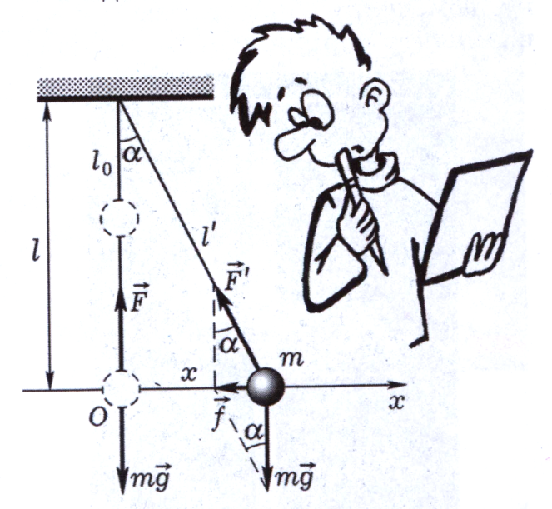
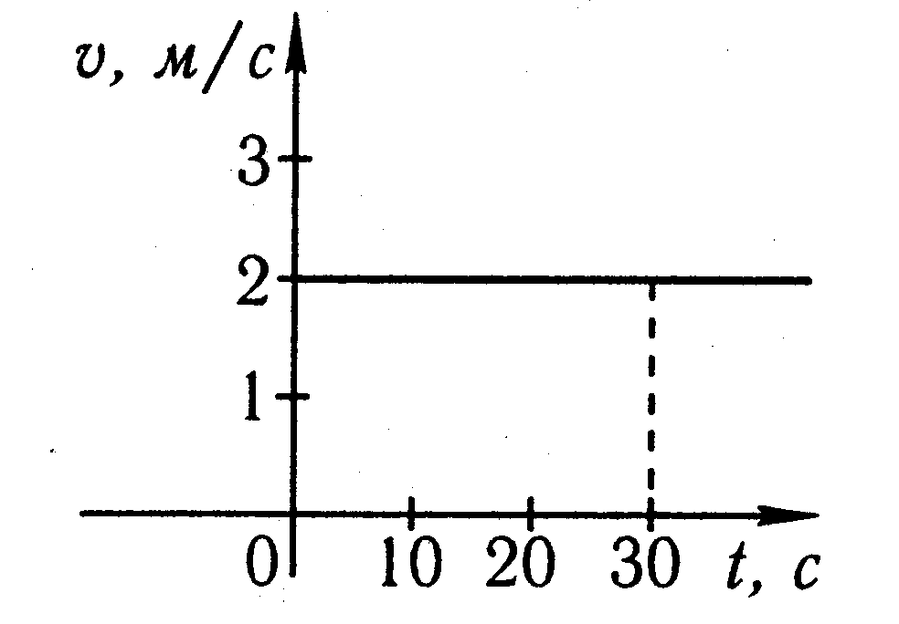
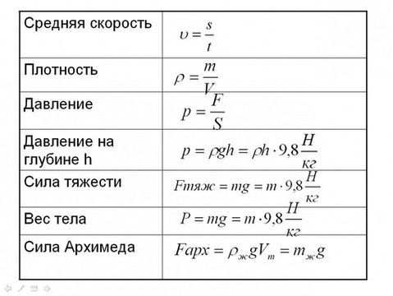
ФИЗИКА

Slide 9
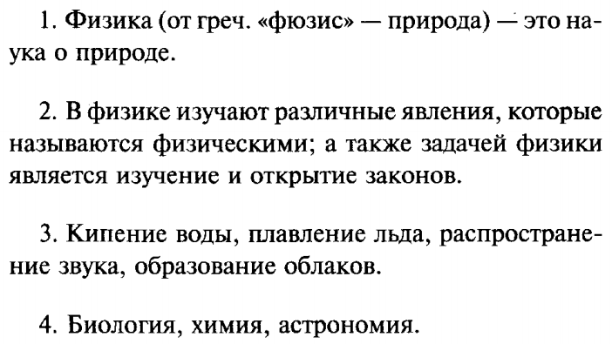
Задание 1
Прочитать параграф;
Составить план ответа
Сделать рисунок

Slide 10
Задание 2 Сделай по образцу
Образец задачи.
Найди скорость если путь пройденным телом за 15 минут равен 5.4 км.
Алгоритм, следующий: 1. обсуждается условие; 2. записывается дано; 3. переводим в единицы СИ; 4. записываем какую физическую величину надо найти; 5. решение:
Дано: СИ: Решение:
t = 15 мин 900 с
S= 5,4 км 5400 м υ = υ = = 6 м/с
Найти:
υ-?
Ответ: υ=6 м/с
Задача для самостоятельно решения.
Найди скорость если путь пройденным телом за 10 минут равен 6 км.

Slide 11
Проверка знания физических величин по теме «Электричество»
№ | Обозначение | Название | Единица измерения
1 | I
2 |  | Сопротивление
3 |  |  | Вольт
4 | А
5 |  | Мощность
6 |  |  | Секунда
7 | S
8 |  | Заряд
9 |  |  | Метр
10 |  | Удельное сопротивление

Slide 13
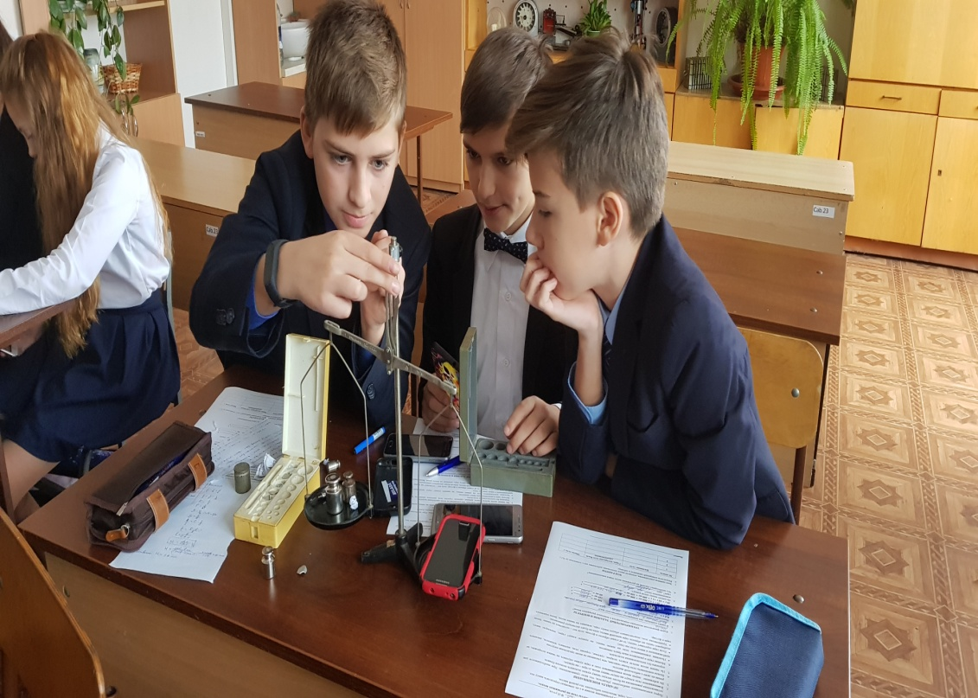
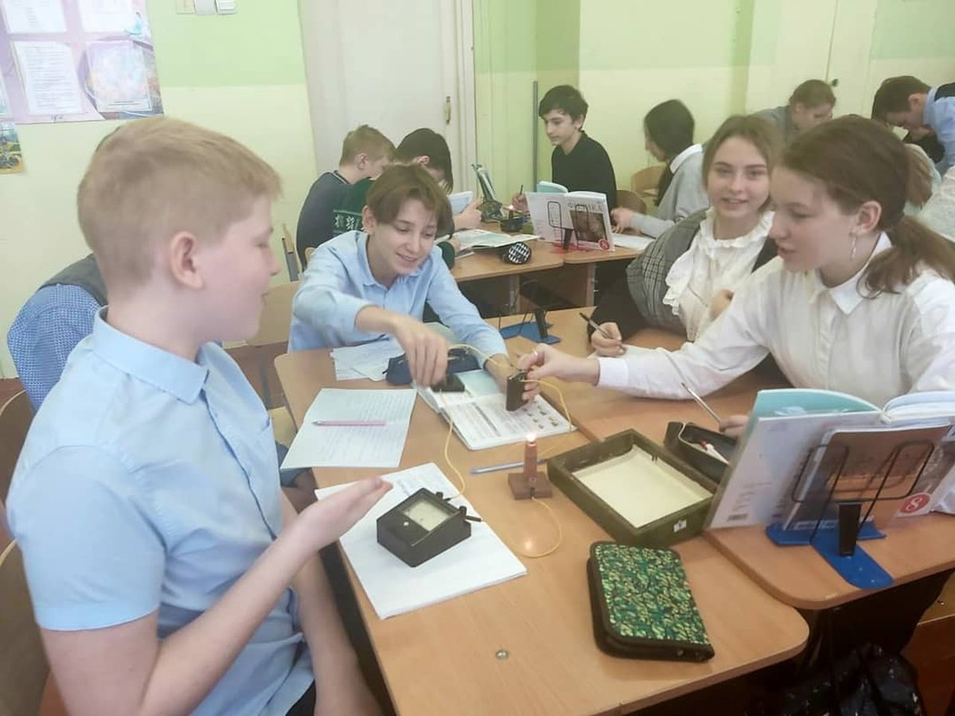
Лабораторные работы

Slide 14
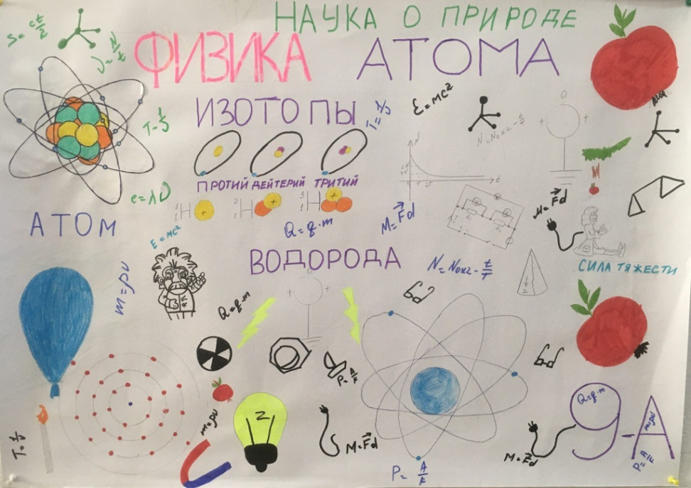
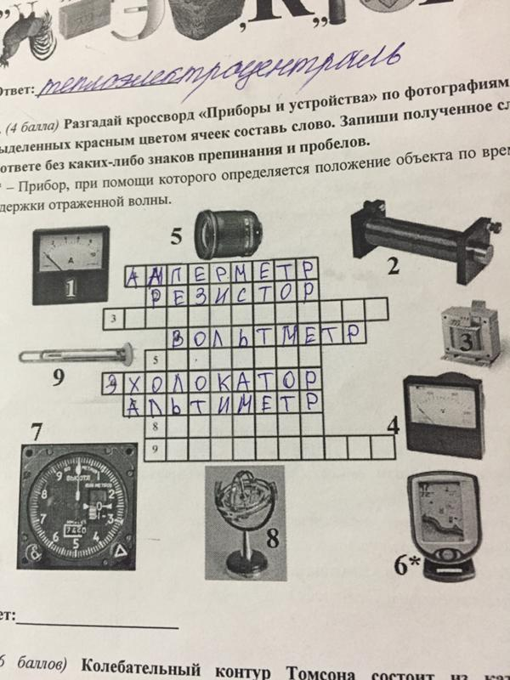
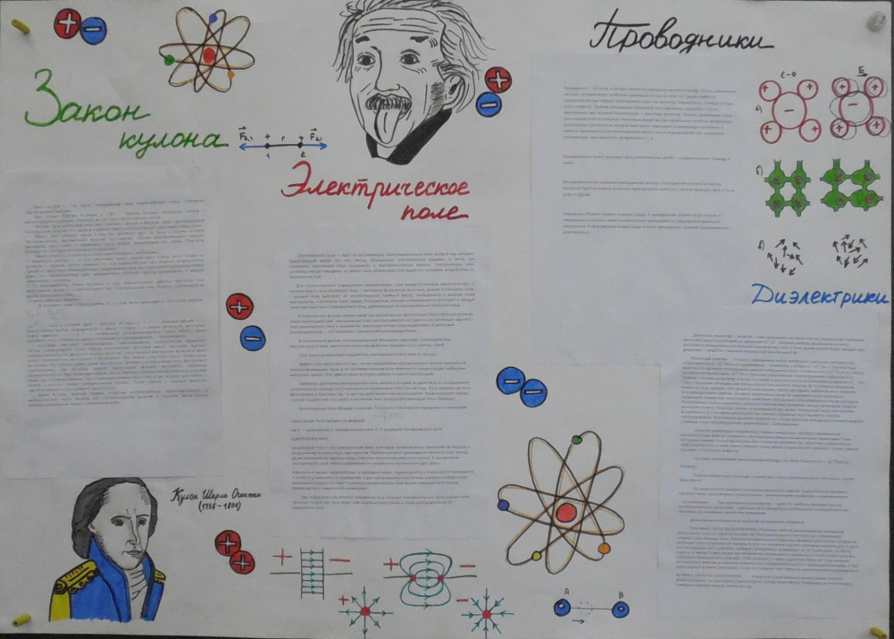
Декада физики

Slide 15
Спасибо за внимание!

